Slide 1
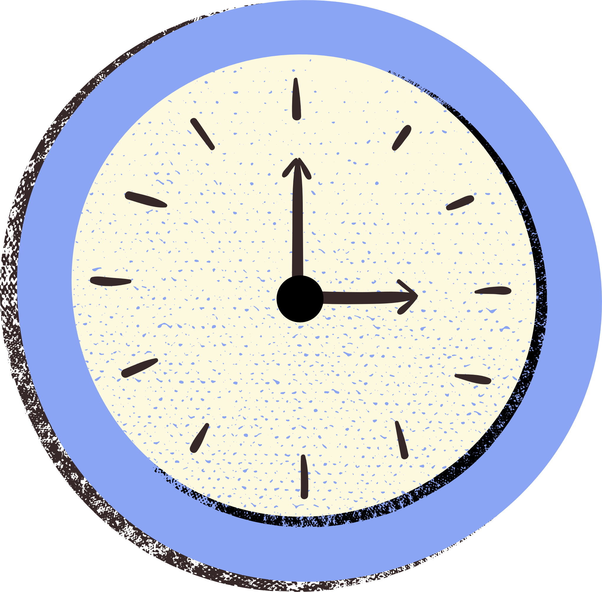


CHÀO MỪNG CÁC EM
ĐẾN VỚI TIẾT HỌC

Slide 2







Bài toán
Tìm $x$, biết:
$$x^{2}+\frac{1}{2}=\frac{5}{8}:\frac{1}{4}$$
$$x^{2}+\frac{1}{2}=\frac{5}{8}.4$$
Có số hữu tỉ nào mà bình phương của nó bằng 2 hay không?
$$x^{2}+\frac{1}{2}=\frac{5}{2}$$
$$x^{2}=\frac{5}{2}−\frac{1}{2}$$
$$x^{2}=2$$
Không

Slide 3



BÀI 1: SỐ VÔ TỈ.
CĂN BẬC HAI SỐ HỌC
(2 tiết)

Slide 4


NỘI DUNG BÀI HỌC
Số vô tỉ
Căn bậc hai số học
Luyện tập

Slide 5


I. SỐ VÔ TỈ
1. Khái niệm số vô tỉ
Số vô tỉ là các số không phải là số hữu tỉ.
VD: $π=3,14159…; 2,139456…;…$
Cách tính, lịch sử hình thành số Pi?

Slide 6


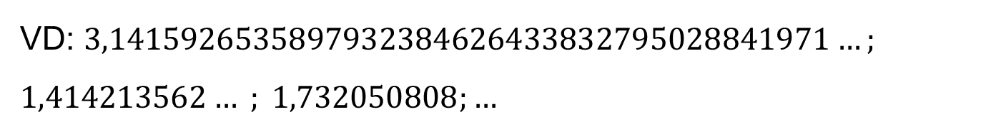
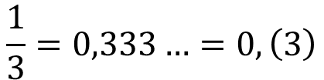
2. Số thập phân vô hạn không tuần hoàn
HĐ1
Viết số hữu tỉ $\frac{1}{3}$ dưới dạng số thập phân vô hạn tuần hoàn.
$$\frac{1}{3}=0,333…=0,\left(3\right)$$
Những số thập phân vô hạn mà phần thập phân của chúng không có một chu kì nào cả được gọi là số thập phân vô hạn không tuần hoàn.
VD: $3,1415926535897932384626433832795028841971…;$
$$1,414213562… ; 1,732050808;…$$

Slide 7

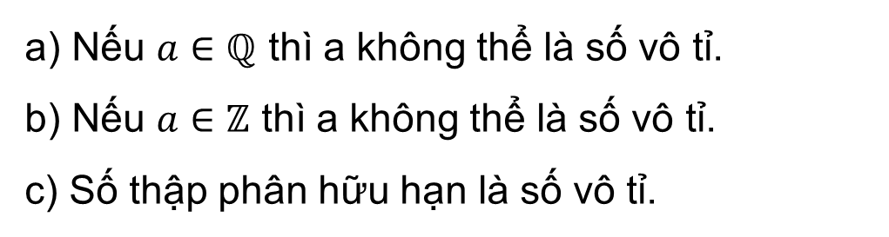
3. Biểu diễn thập phân của số vô tỉ
Số vô tỉ được viết dưới dạng số thập phân vô hạn không tuần hoàn.
Ví dụ 1
Các phát biểu sau đúng hay sai? Vì sao?
a) Nếu $a∈ℚ$ thì a không thể là số vô tỉ.
b) Nếu $a∈ℤ$ thì a không thể là số vô tỉ.
c) Số thập phân hữu hạn là số vô tỉ.

Slide 8
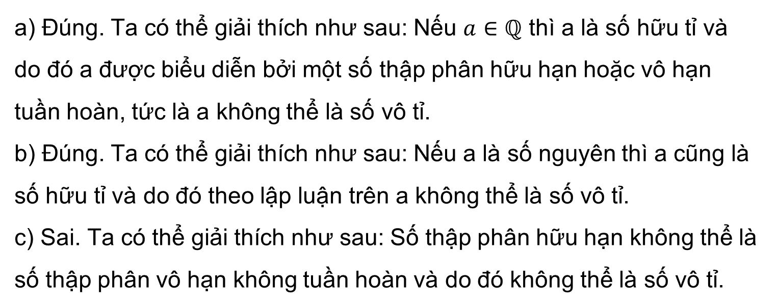
Giải
a) Đúng. Ta có thể giải thích như sau: Nếu $a∈ℚ$ thì a là số hữu tỉ và do đó a được biểu diễn bởi một số thập phân hữu hạn hoặc vô hạn tuần hoàn, tức là a không thể là số vô tỉ.
b) Đúng. Ta có thể giải thích như sau: Nếu a là số nguyên thì a cũng là số hữu tỉ và do đó theo lập luận trên a không thể là số vô tỉ.
c) Sai. Ta có thể giải thích như sau: Số thập phân hữu hạn không thể là số thập phân vô hạn không tuần hoàn và do đó không thể là số vô tỉ.

Slide 9
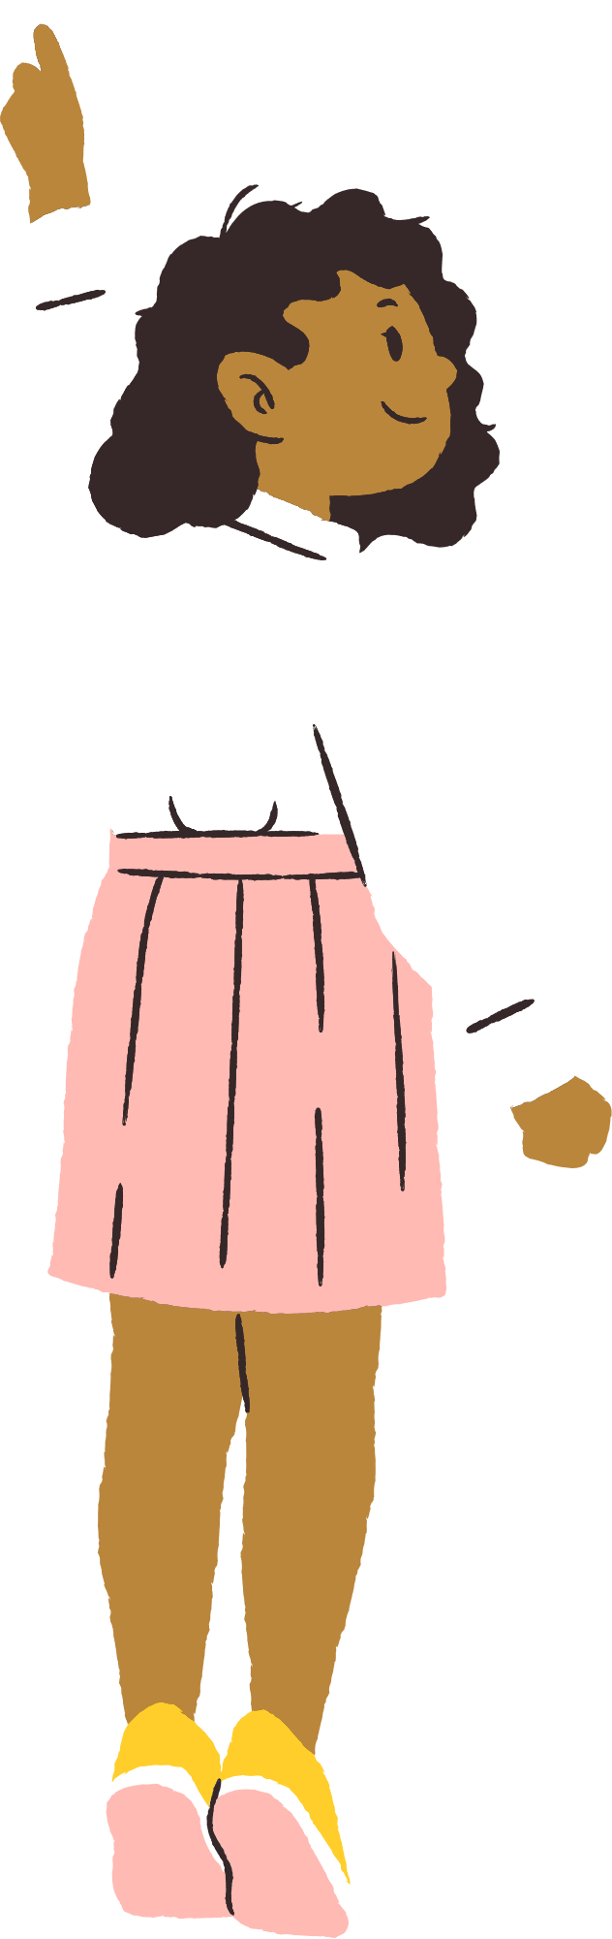
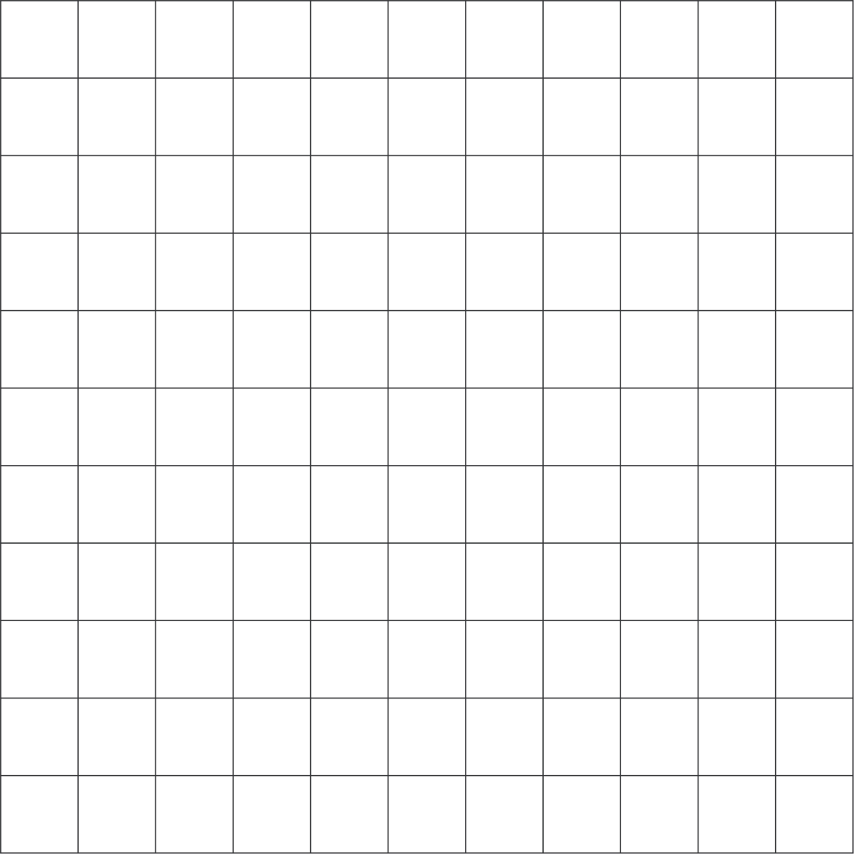
Phát biểu “Mỗi số vô tỉ đều không thể là số hữu tỉ” là đúng hay sai? Vì sao?
Luyện tập 1
Khẳng định đúng vì những số không phải số hữu tỉ là số vô tỉ.

Slide 10







II. CĂN BẬC HAI SỐ HỌC
HĐ2
Tính
a)
$$3^{2}$$
$$=9$$
$⇒3$ là căn bậc hai số học của $9$
b)
$${\left(0,4\right)}^{2}$$
$$=0,16$$
$⇒0,4$ là căn bậc hai số học của $0,16$

Slide 11
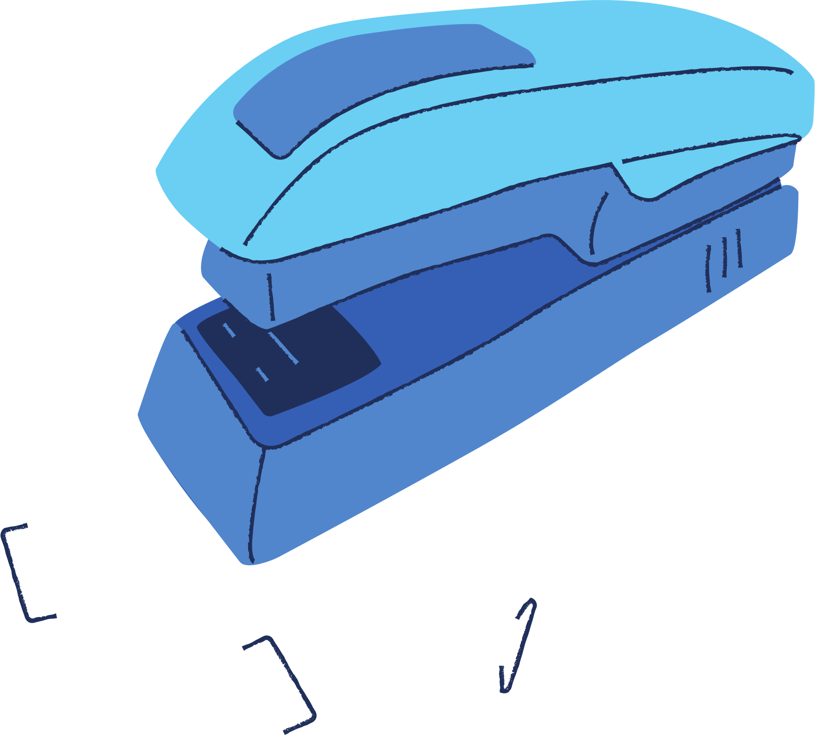


Khái niệm
Căn bậc hai số học của số $a$ không âm là số $x$ sao cho $x2=a$.
Căn bậc hai số học của một số không âm phải là số không âm.
Ví dụ: ${\left(−3\right)}^{2}=9$
nhưng $−3$không được gọi là căn bậc hai số học của $9$.

Slide 12

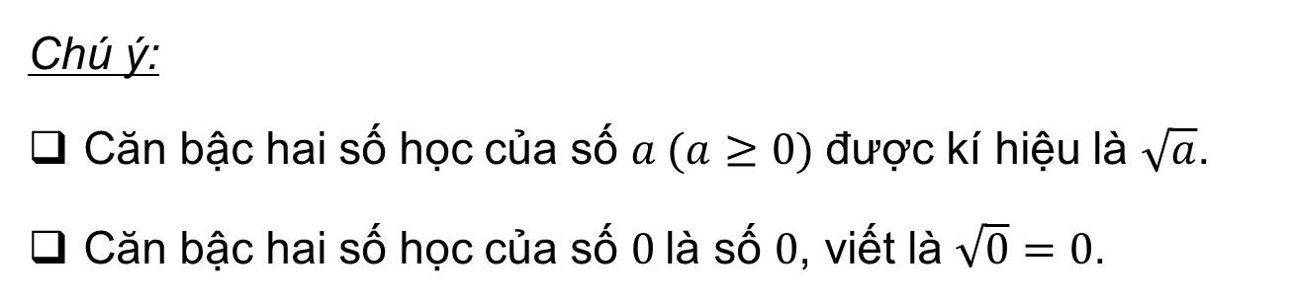
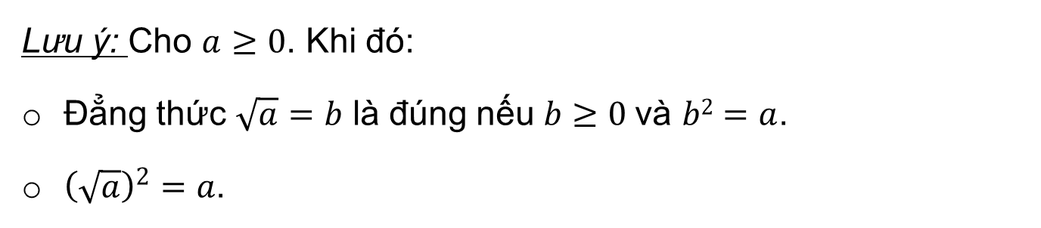
Chú ý:
      Căn bậc hai số học của số $a (a≥0)$được kí hiệu là $\sqrt{a}$.
Căn bậc hai số học của số $0$là số $0$, viết là $\sqrt{0}=0$.
Lưu ý: Cho $a≥0$. Khi đó:
Đẳng thức $\sqrt{a}=b$ là đúng nếu $b≥0$và $b2=a$.
${\left(\sqrt{a}\right)}^{2}=a$.

Slide 13
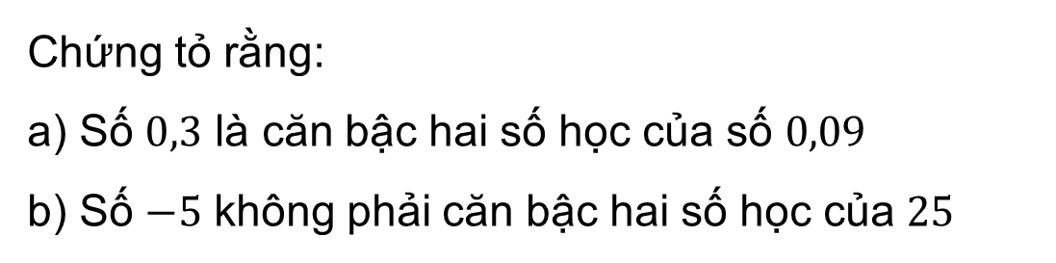
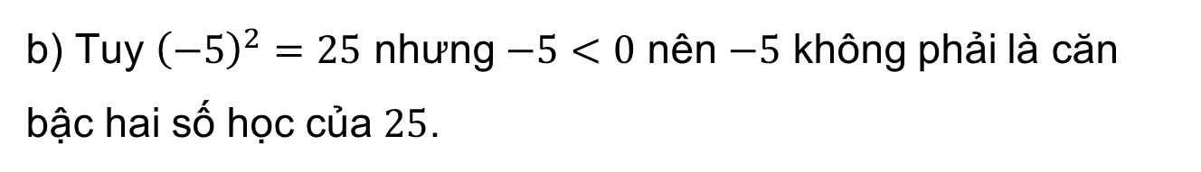
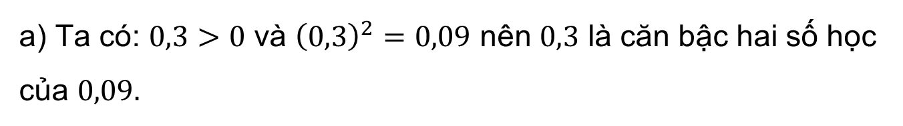
Ví dụ 2
Chứng tỏ rằng:
a) Số $0,3$ là căn bậc hai số học của số $0,09$
b) Số $−5$ không phải căn bậc hai số học của $25$
Giải
a) Ta có: $0,3>0$ và ${\left(0,3\right)}^{2}=0,09$ nên $0,3$ là căn bậc hai số học của $0,09.$
b) Tuy ${\left(−5\right)}^{2}=25$ nhưng $−5<0$ nên $−5$ không phải là căn bậc hai số học của $25$.

Slide 14




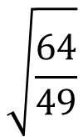

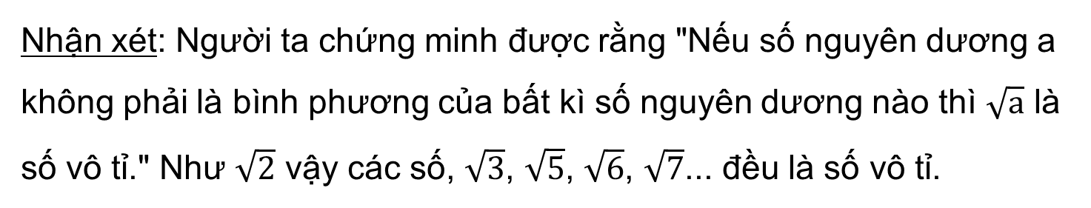
Ví dụ 3
Tìm giá trị của:
$$\sqrt{\frac{64}{49}}$$
a)
$$\sqrt{81}$$
b)
$$\sqrt{0,81}$$
c)
$$=\frac{8}{7}$$
$$=9$$
$$=0,9$$
Nhận xét: Người ta chứng minh được rằng "Nếu số nguyên dương a không phải là bình phương của bất kì số nguyên dương nào thì $\sqrt{a}$ là số vô tỉ." Như $\sqrt{2}$ vậy các số, $\sqrt{3}$, $\sqrt{5}$, $\sqrt{6}$, $\sqrt{7}$... đều là số vô tỉ.

Slide 15





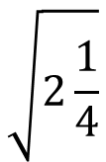

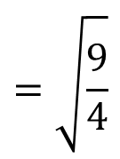
Luyện tập 2
Tìm giá trị của:
a)
$$\sqrt{1600}$$
$$=40$$
b)
$$\sqrt{0,16}$$
$$=0,4$$
$$\sqrt{2\frac{1}{4}}$$
$$=\sqrt{\frac{9}{4}}$$
c)
$$=\frac{3}{2}$$

